Slide 1
Граматичні категорії Данило Мисак

Slide 2
Що таке граматика?

Slide 3
Що таке граматика?
✗
✓

Slide 4
Що таке граматика?
Я йду до школи.
Я школа до йти.
✗
✓

Slide 5
Хто такі лінгвісти?

Slide 6
Хто такі лінгвісти?

Slide 7
Хто такі лінгвісти?

Slide 8
Граматичні категорії
Яку це слово має <властивість>?
— <варіант 1>
— <варіант 2>
— …
— <варіант n>

Slide 9
Граматичні категорії
Яку це слово має <властивість>?
— <варіант 1>
— <варіант 2>
— …
— <варіант n>
категорія category
грамеми grammemes

Slide 10
Граматичні категорії: приклад
Який час має дієслово … у реченні …?
— минулий
— теперішній
— майбутній

Slide 11
Граматичні категорії: приклад
Який час має дієслово «йду» у реченні «Я йду до школи»?
— минулий
— теперішній
— майбутній

Slide 12
Задачка
число •
рід •
відмінок •
час •
вид •
спосіб •
• момент дії
• кількість
• ставлення
• стать чи клас
• протяжність
• роль

Slide 13
Задачка
число •
рід •
відмінок •
час •
вид •
спосіб •
• момент дії
• кількість
• ставлення
• стать чи клас
• протяжність
• роль

Slide 14
Значущість
«трава»
✓
✗
рід
колір

Slide 15
Задачка
число •
рід •
відмінок •
час •
вид •
спосіб •
• момент дії
• кількість
• ставлення
• стать чи клас
• протяжність
• роль
Notes:
Чим відрізняються перші три категорії від останніх трьох?
Носіями перших трьох є іменники (та прикметники, що їх характеризують) та займенники; на дієсловах вони можуть позначатися внаслідок узгодження.
Носіями останніх трьох категорій є самі дієслова; на іменниках та інших частинах мови вони типово не позначаються.
У цій лекції ми зосередимося на іменних граматичних категоріях.

Slide 16
Особа Person
Notes:
Почнемо з категорії, що позначається на займенниках (і внаслідок узгодження на дієсловах).

Slide 17
особа person
мовець | слухач(і)

Slide 18
особа person
мовець | слухач(і)
належність
до предмету
мовлення

Slide 19
особа person
мовець | слухач(і)
✓ | ✗
належність
до предмету
мовлення

Slide 20
особа person
мовець | слухач(і)
✓ | ✗
✓ | ✓

Slide 21
особа person
мовець | слухач(і)
✓ | ✗
✓ | ✓
✗ | ✓

Slide 22
особа person
мовець | слухач(і)
✓ | ✗
✓ | ✓
✗ | ✓
✗ | ✗

Slide 23
особа person
мовець | слухач(і) | особа
✓ | ✗
✓ | ✓
✗ | ✓
✗ | ✗

Slide 24
особа person
мовець | слухач(і) | особа
✓ | ✗ | I
✓ | ✓
✗ | ✓
✗ | ✗

Slide 25
особа person
мовець | слухач(і) | особа
✓ | ✗ | I
✓ | ✓
✗ | ✓ | II
✗ | ✗

Slide 26
особа person
мовець | слухач(і) | особа
✓ | ✗ | I
✓ | ✓
✗ | ✓ | II
✗ | ✗ | III

Slide 27
особа person
мовець | слухач(і) | особа
✓ | ✗ | I
✓ | ✓
✗ | ✓ | II
✗ | ✗ | III
Notes:
До вирішення цього питання можна підходити по-різному. Більш егоїстично чи більш альтруїстично.

Slide 28
особа person
мовець | слухач(і) | особа
✓ | ✗ | I
✓ | ✓ | I
✗ | ✓ | II
✗ | ✗ | III
Українська та всі європейські мови

Slide 29
особа person
мовець | слухач(і) | особа
✓ | ✗ | I
✓ | ✓ | II
✗ | ✓ | II
✗ | ✗ | III
?

Slide 30
особа person
мовець | слухач(і) | особа
✓ | ✗ | I
✓ | ✓ | I+II
✗ | ✓ | II
✗ | ✗ | III
Багато мов світу

Slide 31
включність clusivity
мовець | слухач(і) | особа
✓ | ✗ | I виключна exclusive
✓ | ✓ | I включна inclusive

Slide 32
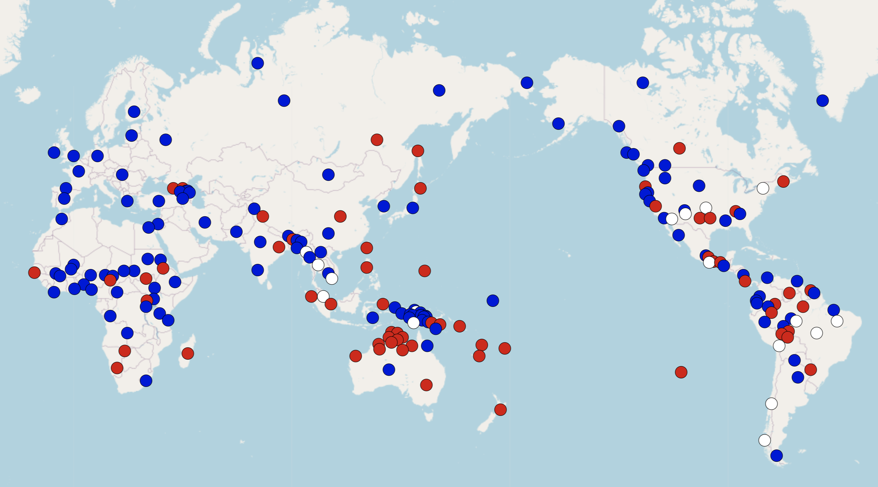
включність clusivity
https://wals.info/feature/39A
I і I+II не розрізняються
I і I+II різні
набір форм надто бідний
Notes:
Особливо багато мов із включністю — на півночі Австралії.

Slide 33
Число Number
Notes:
Вказує на кількість того, що називають.

Slide 34
однина — множина singular vs. plural

Slide 35
однина — множина singular vs. plural
однина singular
множина plural

Slide 36
однина — множина singular vs. plural
Українська:
Майбутній лінгвіст∅ готується до олімпіади. — 1 лінгвіст
Майбутні лінгвісти готуються до олімпіади. — 2, 3, 4, …

Slide 37
двоїна dual

Slide 38
однина — двоїна — множина singular vs. dual vs. plural
однина singular
двоїна dual
множина plural

Slide 39
однина — двоїна — множина singular vs. dual vs. plural
Алютік (Alutiiq; ескімосько-алеутська, Аляска):
wiinaq — 1 морський лев
wiinak — 2 морських леви
wiinat — 3, 4, 5, … морських левів
Notes:
q і k позначають різні звуки

Slide 40
двоїна dual
праіндоєвропейська Proto-Indo-European
→
праслов’янська Proto-Slavic

Slide 41
двоїна dual
праіндоєвропейська Proto-Indo-European
→
праслов’янська Proto-Slavic
словенська, лужицькі
Notes:
лУжицькі

Slide 42
двоїна dual
праіндоєвропейська Proto-Indo-European
→
праслов’янська Proto-Slavic
словенська, лужицькі,
українська (ще 100 років тому)

Slide 43
двоїна dual
праіндоєвропейська Proto-Indo-European
→
праслов’янська Proto-Slavic
словенська, лужицькі,
українська (ще 100 років тому)
дві хáті

Slide 44
двоїна dual
праіндоєвропейська Proto-Indo-European
→
праслов’янська Proto-Slavic
словенська, лужицькі,
українська (ще 100 років тому)
дві хáті
дві руцí

Slide 45
двоїна dual
праіндоєвропейська Proto-Indo-European
→
праслов’янська Proto-Slavic
словенська, лужицькі,
українська (ще 100 років тому)
дві хáті
дві руцí
дві сло́ві

Slide 46
двоїна dual
праіндоєвропейська Proto-Indo-European
→
праслов’янська Proto-Slavic
словенська, лужицькі,
українська (ще 100 років тому)
дві хáті
дві руцí
дві сло́ві
двісті
Notes:
У XX ст. в українській двоїна була необов’язковою.
У сучасній словенській — теж.

Slide 47
двоїна dual
однина singular
двоїна dual
множина plural

Slide 48
двоїна dual
однина singular
двоїна dual
множина plural

Slide 49
троїна trial

Slide 50
троїна trial
однина singular
двоїна dual
троїна trial
множина plural

Slide 51
троїна trial
Ава (Awa; трансновогвінейська, Папуа Нова Гвінея):
iya — собака
iyatade — 2 собаки
iyatado — 3 собаки
iyamadi — 4, 5, 6, ... собак

Slide 52
троїна trial
Ларіке (Larike; австронезійська, Індонезія):
 | однина | двоїна | троїна | множина
I викл. | aʔu | arua | aridu | ami
I вкл. | — | itua | itidu | ite
II | ane | irua | iridu | imi
III | mane | matua | matidu | mati
кількість | 1 | 2 | 3 | 2, 3, 4, ...

Slide 53
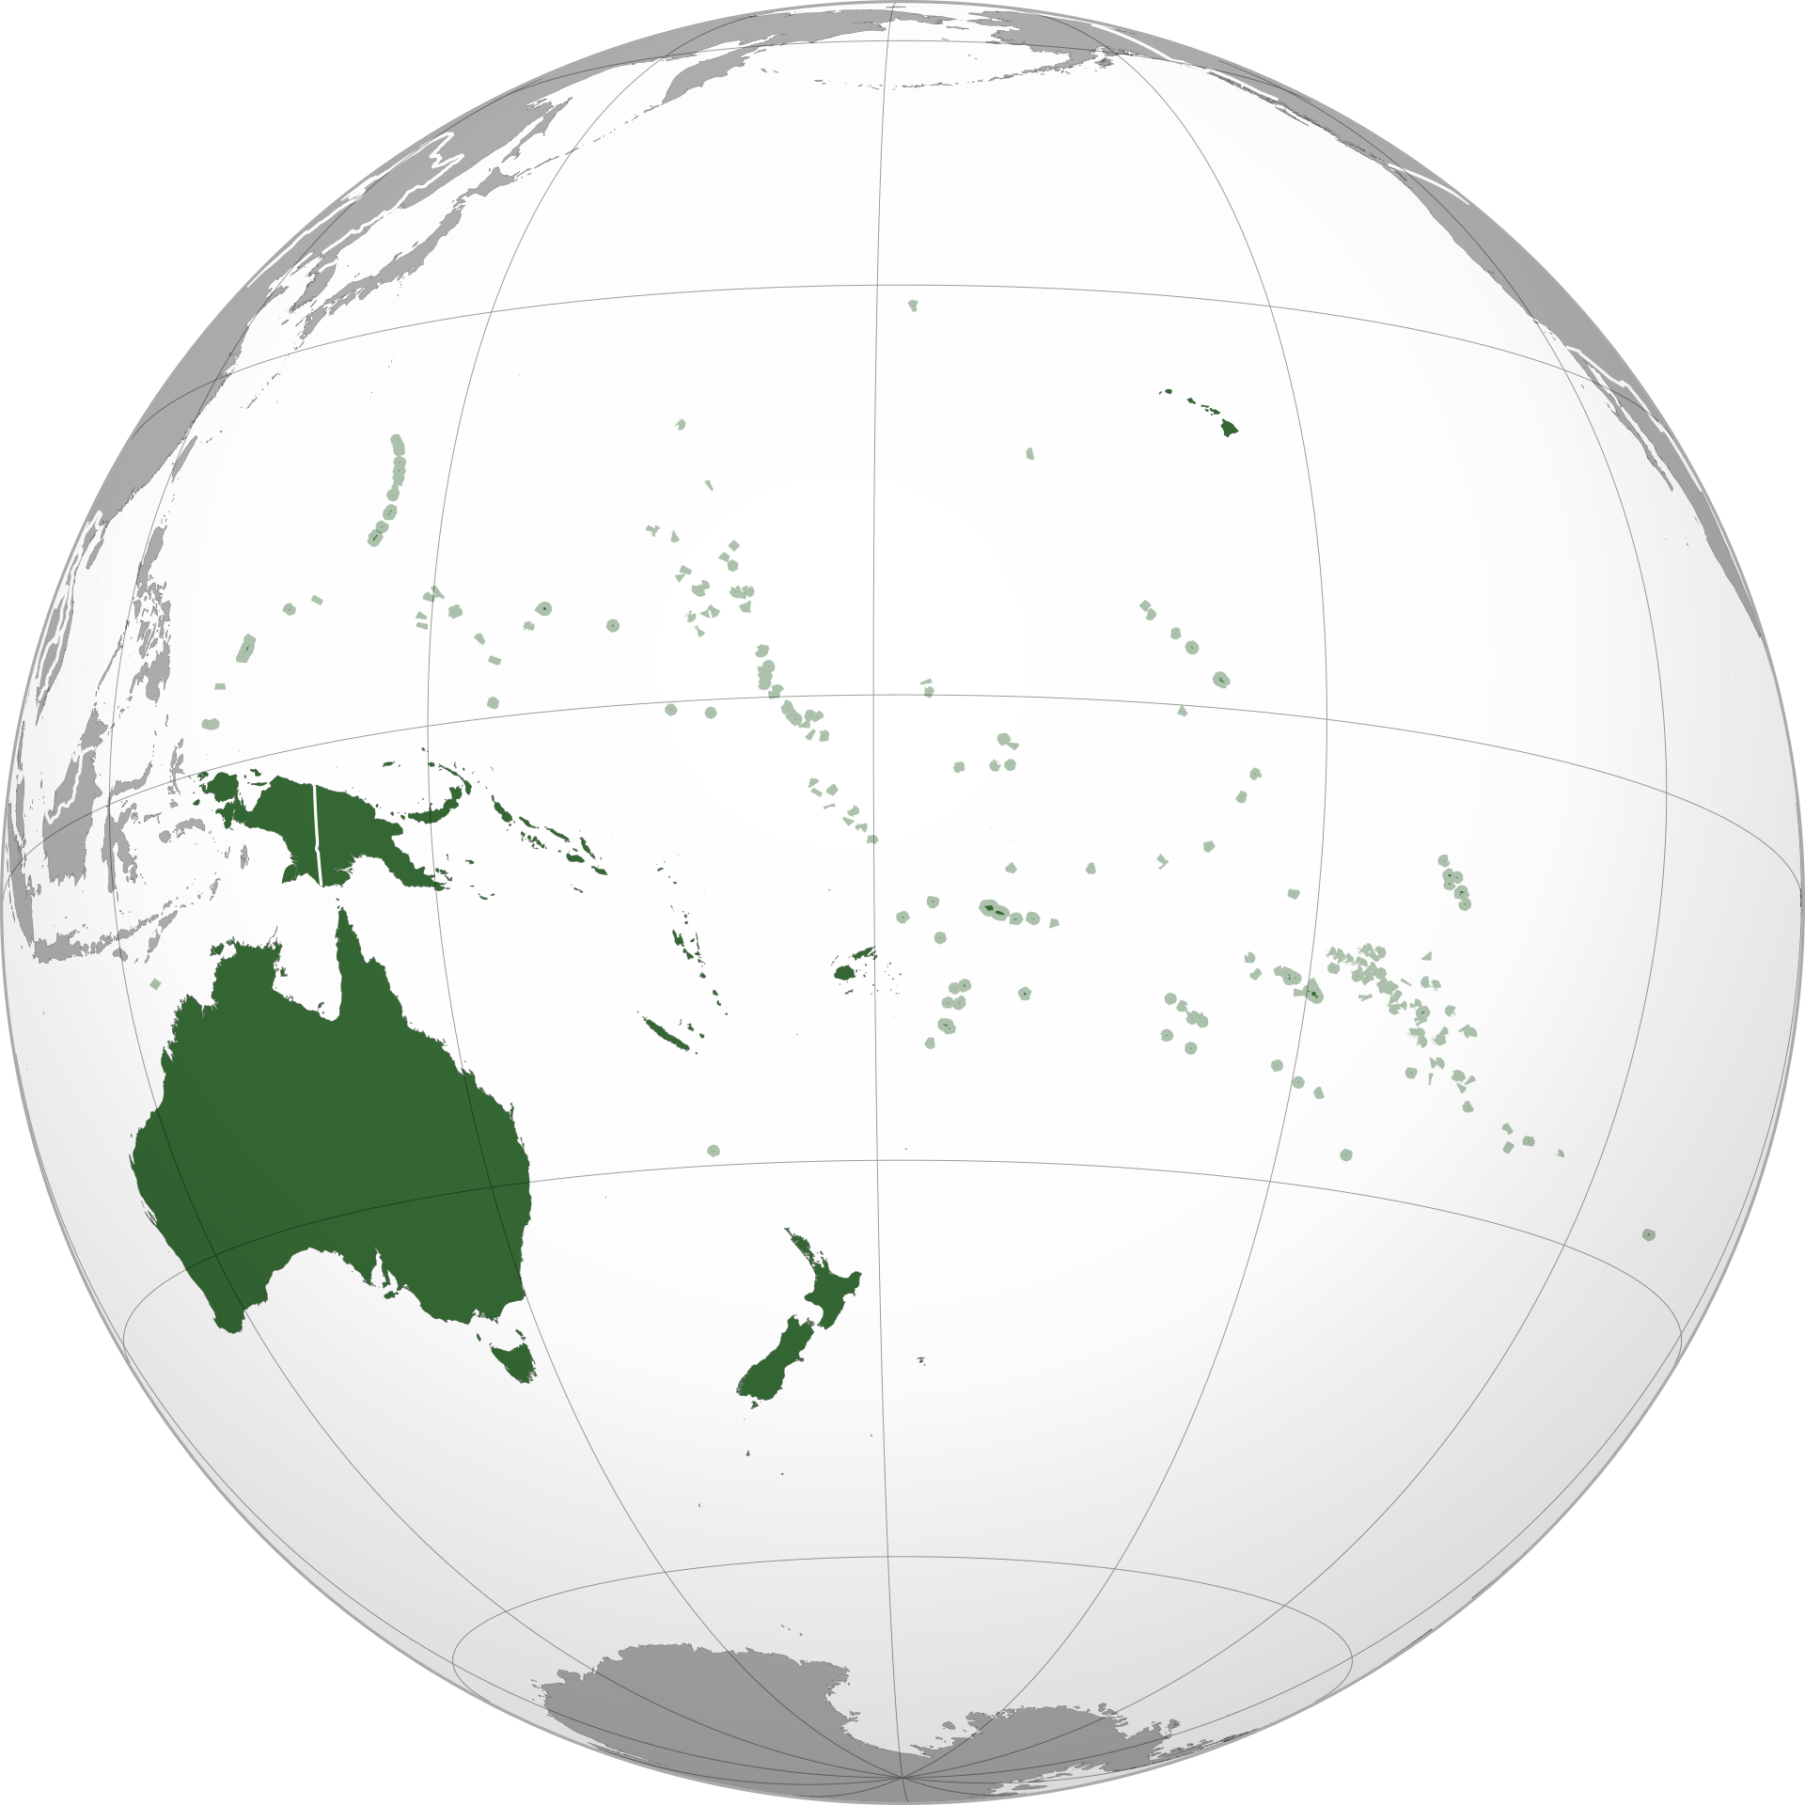
троїна trial
Переважна більшість мов із троїною — океанійські.
Oceania (centered orthographic projection), M.Bitton, Wikimedia Commons, CC BY-SA 3.0
Notes:
Причому більшість — австронезійські.

Slide 54
паукальне число paucal

Slide 55
паукальне число paucal
паукальне число = «кілька»
 | однина | паук. ч. | множина
кількість | 1 | 2 і більше | багато
 | однина | двоїна | паук. ч. | множина
кількість | 1 | 2 | 3 і більше | багато
Notes:
В українській теж можна виділити паукальне число: із числівниками 2, 3, 4 вживається окрема форма слів (що походить із форми двоїни).
Другий варіант трапляється частіше.
Бувають і інші варіації, наприклад із троїною.
Семантичне навантаження: контраст із множиною.

Slide 56
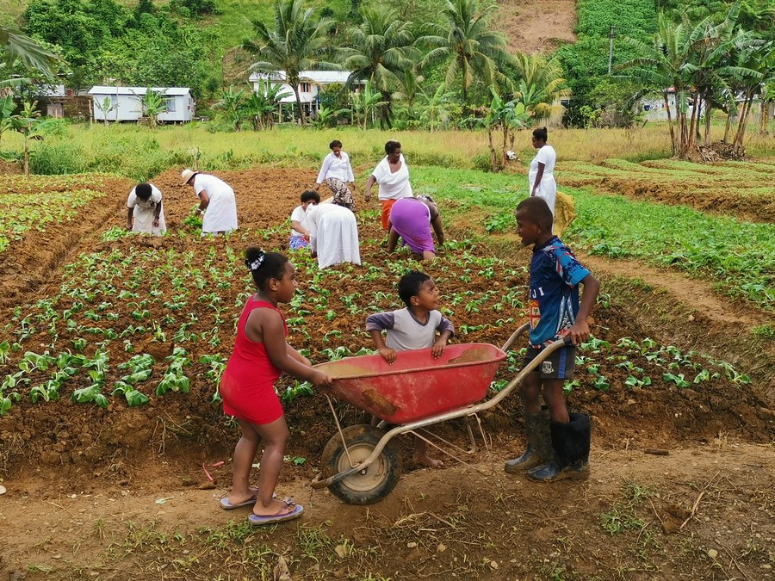
паукальне число paucal
У селі на одному з островів Фіджі щовівторка кожен із кількох десятків мешканців має виходити на суспільну роботу. Це оголошують тричі. Кожного разу оголошення чує близько третини села:
— Ви (dou), мешканці цієї частини нашого (odatou) села, слухайте! Ось які ви (omunuu) маєте завдання у наш (oda) день суспільної роботи ...
 | паук. ч. | множина
I вкл. | odatou | oda
II | dou | omunuu
діалект фіджійської (Boumaa Fijian; австронезійська, Фіджі)
Xinhua/Zhang Yongxing

Slide 57
паукальне число paucal
паукальне
*peh₂w-
few
праіндоєвропейська

Slide 58
паукальне число paucal

Slide 59
Собака — найкращий друг людини.

Slide 60
загальне число general

Slide 61
загальне число general
Пулар (Pular; нігеро-конголезька, Західна Африка):
bare — собака
bareeru — 1 собака
bareeji — 2, 3, 4, ... собаки
Notes:
j = дж

Slide 62
загальне число general
Японська:
犬 (inu) — 1, 2, 3, ... собаки
犬たち (inutachi) — 2, 3, 4, ... собаки

Slide 63
комбіноване число composed numbers

Slide 64
множина двоїн composed dual and plural
Бретонська (Breton; кельтська, Франція):
lagad — око
daoulagad — 2 ока
lagadoù — очі
daoulagadoù — пари очей

Slide 65
двоїна множин composed plural and dual
Класична арабська (VII—IX ст.):
rumḥun — спис
rumḥani — 2 списи
rimāḥun — списи
rimāḥāni — 2 групи списів

Slide 66
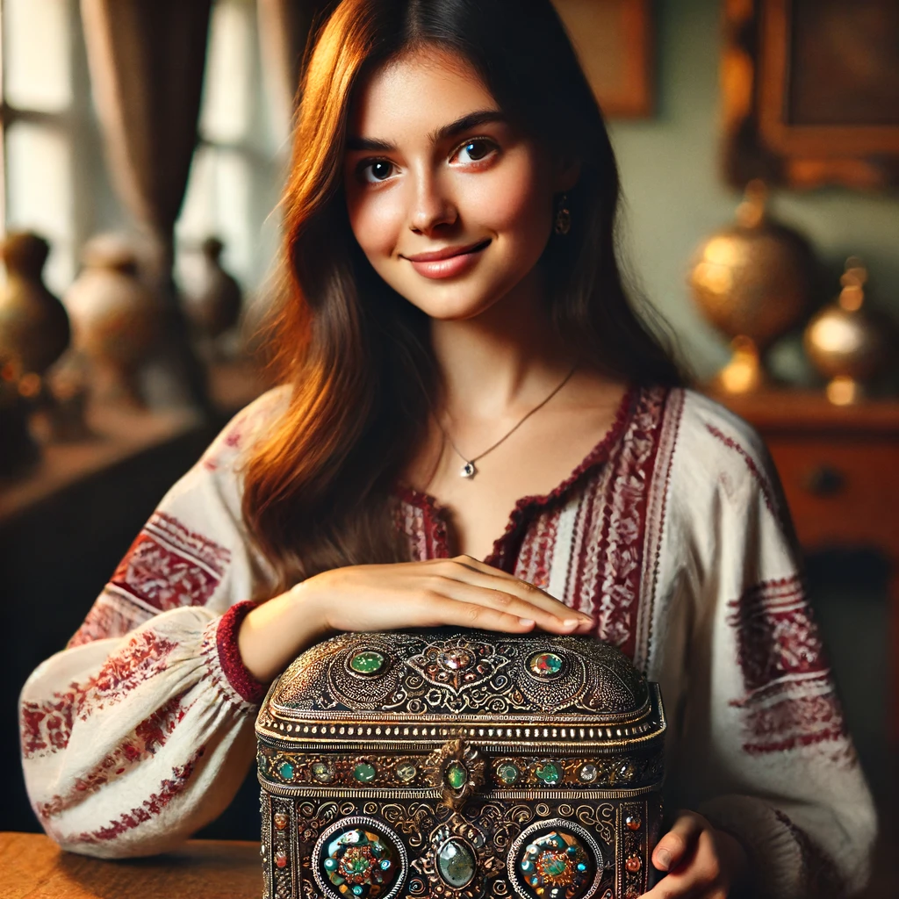

Slide 67
Що це?

Slide 68
Що це?
cкриня

Slide 69
Що це?
cкриня
дівчина

Slide 70
зв’язок R

Slide 71
головне слово
head
зв’язок R
модифікатор
modifier
Notes:
В українській традиційній термінології модифікатор називають означенням чи обставиною залежно від його конкретного характеру.

Slide 72
головне слово
head
зв’язок R
модифікатор
modifier
зміст
текст

Slide 73
головне слово
head
зв’язок R
модифікатор
modifier
зміст
текст
R

Slide 74
cкриня
якою володіє
дівчина

Slide 75
прийменник preposition
a/the box
of
a/the girl

Slide 76
прийменник preposition
головне слово
head
зв’язок R
модифікатор
modifier
зміст
текст
R

Slide 77
головне слово
head
зв’язок R
модифікатор
modifier
зміст
текст
R

Slide 78
післяйменник postposition
少女 (shōjo)
の
箱 (hako)
японська мова

Slide 79
головне слово
head
зв’язок R
модифікатор
modifier
зміст
текст

Slide 80
головне слово
head
зв’язок R
модифікатор
modifier
зміст
текст
R

Slide 81
відмінок case
скриня
дівчини
и

Slide 82
відмінок case
головне слово
head
зв’язок R
модифікатор
modifier
зміст
текст
R

Slide 83
відмінок case
головне слово
head
зв’язок R
модифікатор
modifier
зміст
текст
R

Slide 84
відмінок case
’s
girl’s
box

Slide 85
відмінок case
головне слово
head
зв’язок R
модифікатор
modifier
зміст
текст
R

Slide 86
головне слово
head
зв’язок R
модифікатор
modifier
зміст
текст
R

Slide 87
ізафет ezafe
sanduqe
e
dokhtar
перська мова

Slide 88
відмінок case
головне слово
head
зв’язок R
модифікатор
modifier
зміст
текст
R

Slide 89
відмінок case
головне слово
head
зв’язок R
модифікатор
modifier

Slide 90
відмінок case
присудок
verb
зв’язок R
підмет і додатки
subject and objects
Notes:
Підмет і додатки ще називають аргументами дієслова — або актантами.

Slide 91
відмінок case
присудок
verb
зв’язок R
підмет і додатки
subject and objects
подарував
хто?
що?
кому?

Slide 92
прийменник preposition
присудок
verb
зв’язок R
підмет і додатки
subject and objects
подарував
хто?
що?
кому?

Slide 93
післяйменник postposition
присудок
verb
зв’язок R
підмет і додатки
subject and objects
подарував
хто?
що?
кому?
Notes:
Коли післяйменники переосмислюються у кінцівку іменника, і виникають відмінки.

Slide 94
відмінок case
присудок
verb
зв’язок R
підмет і додатки
subject and objects
подарував
хто?
що?
кому?
Notes:
Кожна мова мусить мати або відмінки, або прийменники/післяйменники, або фіксований порядок слів у реченнях і словосполученнях.

Slide 95
відмінок case
 | аргумент дієслова | аргумент іменника
називний nominative
родовий genitive
давальний dative
знахідний accusative
орудний instrumental
місцевий locative
кличний vocative

Slide 96
відмінок case
 | аргумент дієслова | аргумент іменника
називний nominative | ✓
родовий genitive
давальний dative
знахідний accusative
орудний instrumental
місцевий locative
кличний vocative

Slide 97
відмінок case
 | аргумент дієслова | аргумент іменника
називний nominative | ✓ | ✗
родовий genitive
давальний dative
знахідний accusative
орудний instrumental
місцевий locative
кличний vocative

Slide 98
відмінок case
 | аргумент дієслова | аргумент іменника
називний nominative | ✓ | ✗
родовий genitive | ✓
давальний dative
знахідний accusative
орудний instrumental
місцевий locative
кличний vocative

Slide 99
відмінок case
 | аргумент дієслова | аргумент іменника
називний nominative | ✓ | ✗
родовий genitive | ✓ | ✓
давальний dative
знахідний accusative
орудний instrumental
місцевий locative
кличний vocative

Slide 100
відмінок case
 | аргумент дієслова | аргумент іменника
називний nominative | ✓ | ✗
родовий genitive | ✓ | ✓
давальний dative | ✓
знахідний accusative
орудний instrumental
місцевий locative
кличний vocative

Slide 101
відмінок case
 | аргумент дієслова | аргумент іменника
називний nominative | ✓ | ✗
родовий genitive | ✓ | ✓
давальний dative | ✓ | ✓
знахідний accusative
орудний instrumental
місцевий locative
кличний vocative

Slide 102
відмінок case
 | аргумент дієслова | аргумент іменника
називний nominative | ✓ | ✗
родовий genitive | ✓ | ✓
давальний dative | ✓ | ✓
знахідний accusative | ✓
орудний instrumental
місцевий locative
кличний vocative

Slide 103
відмінок case
 | аргумент дієслова | аргумент іменника
називний nominative | ✓ | ✗
родовий genitive | ✓ | ✓
давальний dative | ✓ | ✓
знахідний accusative | ✓ | ✗
орудний instrumental
місцевий locative
кличний vocative

Slide 104
відмінок case
 | аргумент дієслова | аргумент іменника
називний nominative | ✓ | ✗
родовий genitive | ✓ | ✓
давальний dative | ✓ | ✓
знахідний accusative | ✓ | ✗
орудний instrumental | ✓
місцевий locative
кличний vocative

Slide 105
відмінок case
 | аргумент дієслова | аргумент іменника
називний nominative | ✓ | ✗
родовий genitive | ✓ | ✓
давальний dative | ✓ | ✓
знахідний accusative | ✓ | ✗
орудний instrumental | ✓ | ✓
місцевий locative
кличний vocative

Slide 106
відмінок case
 | аргумент дієслова | аргумент іменника
називний nominative | ✓ | ✗
родовий genitive | ✓ | ✓
давальний dative | ✓ | ✓
знахідний accusative | ✓ | ✗
орудний instrumental | ✓ | ✓
місцевий locative | ✓
кличний vocative

Slide 107
відмінок case
 | аргумент дієслова | аргумент іменника
називний nominative | ✓ | ✗
родовий genitive | ✓ | ✓
давальний dative | ✓ | ✓
знахідний accusative | ✓ | ✗
орудний instrumental | ✓ | ✓
місцевий locative | ✓ | ✓
кличний vocative

Slide 108
відмінок case
 | аргумент дієслова | аргумент іменника
називний nominative | ✓ | ✗
родовий genitive | ✓ | ✓
давальний dative | ✓ | ✓
знахідний accusative | ✓ | ✗
орудний instrumental | ✓ | ✓
місцевий locative | ✓ | ✓
кличний vocative | ✗

Slide 109
відмінок case
 | аргумент дієслова | аргумент іменника
називний nominative | ✓ | ✗
родовий genitive | ✓ | ✓
давальний dative | ✓ | ✓
знахідний accusative | ✓ | ✗
орудний instrumental | ✓ | ✓
місцевий locative | ✓ | ✓
кличний vocative | ✗ | ✗

Slide 110
відмінок case
 | аргумент дієслова | аргумент іменника
називний nominative | ✓ | ✗
родовий genitive | ✓ | ✓
давальний dative | ✓ | ✓
знахідний accusative | ✓ | ✗
орудний instrumental | ✓ | ✓
місцевий locative | ✓ | ✓
кличний vocative | ✗ | ✗
«синтаксичні»

Slide 111
відмінок case
 | аргумент дієслова | аргумент іменника
називний nominative | ✓ | ✗
родовий genitive | ✓ | ✓
давальний dative | ✓ | ✓
знахідний accusative | ✓ | ✗
орудний instrumental | ✓ | ✓
місцевий locative | ✓ | ✓
кличний vocative | ✗ | ✗
«синтаксичні»
«семантичні»
Notes:
Хоча родовий відмінок може бути і «синтаксичним»: «шукати окуляри» → «пошук окулярів».

Slide 112
відмінок case
 | аргумент дієслова | аргумент іменника
називний nominative | ✓ | ✗
родовий genitive | ✓ | ✓
давальний dative | ✓ | ✓
знахідний accusative | ✓ | ✗
орудний instrumental | ✓ | ✓
місцевий locative | ✓ | ✓
кличний vocative | ✗ | ✗
«синтаксичні»
«семантичні»
«шифтерний»

Slide 113
комітатив comitative case
Угорська:
Gyerekestül mentek nyaralni.
дитина-комітатив поїхали відпустка
Вони поїхали у відпустку із дитиною (або дітьми).
Notes:
/ґєрекéшьтюль ментéк няраáльні/

Slide 114
комітатив comitative case
Угорська:
Gyerekestül mentek nyaralni.
дитина-комітатив поїхали відпустка
Вони поїхали у відпустку із дитиною (або дітьми).
Чукотська (Chukchi; чукотсько-камчатська, Сибір):
А'ачек ңытоскычатгьэ гамэлгарма.
хлопець вибігти комітатив-зброя-комітатив
Notes:
Подібні двосторонні афікси називаються циркумфіксами.

Slide 115
комітатив comitative case
Угорська:
Gyerekestül mentek nyaralni.
дитина-комітатив поїхали відпустка
Вони поїхали у відпустку із дитиною (або дітьми).
Чукотська (Chukchi; чукотсько-камчатська, Сибір):
А'ачек ңытоскычатгьэ гамэлгарма.
хлопець вибігти комітатив-зброя-комітатив
Хлопець вибіг зі зброєю (озброєний).
Notes:
комітатив ~ компаньйон, комітет

Slide 116
абесив abessive
Фінська:
Hän suuttui syyttä.
він розсердився причина-абесив
Він розсердився без причини.
Notes:
«ес» — існування; «аб-» — протилежність.
Цей відмінок у різних лінгвістичних традиціях називають також каритивом та привативом.

Slide 117
абесив abessive
Фінська:
Hän suuttui syyttä.
він розсердився причина-абесив
Він розсердився без причини.
Voitte pysäköidä maksutta.
можете паркуватися плата-абесив

Slide 118
абесив abessive
Фінська:
Hän suuttui syyttä.
він розсердився причина-абесив
Він розсердився без причини.
Voitte pysäköidä maksutta.
можете паркуватися плата-абесив
Ви можете припаркуватися безплатно.

Slide 119
компаратив comparative case
Якутська (Yakut; тюркська, Далекий Схід):
Бу ыт аттааҕар түргэнник сүүрэр.
цей собака кінь-компаратив швидко бігає
Цей собака бігає швидше за коня.
Notes:
ҕ ~ г

Slide 120
компаратив comparative case
Якутська (Yakut; тюркська, Далекий Схід):
Бу ыт аттааҕар түргэнник сүүрэр.
цей собака кінь-компаратив швидко бігає
Цей собака бігає швидше за коня.
Нівхська (Nivkh; ізолят, Далекий Схід):
Tlaņi ķanņak eɣd.
олень собака-компаратив швидкий

Slide 121
компаратив comparative case
Якутська (Yakut; тюркська, Далекий Схід):
Бу ыт аттааҕар түргэнник сүүрэр.
цей собака кінь-компаратив швидко бігає
Цей собака бігає швидше за коня.
Нівхська (Nivkh; ізолят, Далекий Схід):
Tlaņi ķanņak eɣd.
олень собака-компаратив швидкий
Олень швидший за собаку.

Slide 122
транслатив translative case
Угорська:
Lót felesége sóvá változott.
Лот дружина-його сіль-транслатив змінилася
Лотова дружина обернулася на сіль.
Notes:
/льо:т фелєше:ґе шо:ва: ва:льтозот/
e — ізафет!
В українській також можемо використати орудний відмінок.

Slide 123
транслатив translative case
Угорська:
Lót felesége sóvá változott.
Лот дружина-його сіль-транслатив змінилася
Лотова дружина обернулася на сіль.
Bolonddá tett engem.
дурень-транслатив зробив мене
Notes:
/больондда: тет енґем/
У суфіксі спостерігаємо асиміляцію.

Slide 124
транслатив translative case
Угорська:
Lót felesége sóvá változott.
Лот дружина-його сіль-транслатив змінилася
Лотова дружина обернулася на сіль.
Bolonddá tett engem.
дурень-транслатив зробив мене
Він мене обдурив.
Notes:
/больондда: тет енґем/
Так само в українській можемо використати орудний відмінок.

Slide 125
латив lative case
Лукомарійська (Meadow Mari; уральська, Надволжя):
Сумкатым пӱкенеш пыште да диванеш шич.
твою сумку стілець-латив поклади та диван-латив сядь
Поклади свою сумку на стілець і сядь на диван.
Notes:
Латив із транслативом немає нічого спільного.

Slide 126
латив lative case
Лукомарійська (Meadow Mari; уральська, Надволжя):
Сумкатым пӱкенеш пыште да диванеш шич.
твою сумку стілець-латив поклади та диван-латив сядь
Поклади свою сумку на стілець і сядь на диван.
Ковам Тойметсола ялеш кресаньык ешеш шочын.
моя бабуся Тойметсола село-латив простолюдин сім’я-латив народилася

Slide 127
латив lative case
Лукомарійська (Meadow Mari; уральська, Надволжя):
Сумкатым пӱкенеш пыште да диванеш шич.
твою сумку стілець-латив поклади та диван-латив сядь
Поклади свою сумку на стілець і сядь на диван.
Ковам Тойметсола ялеш кресаньык ешеш шочын.
моя бабуся Тойметсола село-латив простолюдин сім’я-латив народилася
Моя бабуся народилася у селі Тойметсола в простій сім’ї.
Notes:
Передаємо простим місцевим відмінком там, де у лукомарійській динаміка: фактично «увійшла у світ у село Тойметсола в просту сім’ю».

Slide 128
аблатив ablative case
Маньчжурська (Manchu; тунгуська, Китай):
Booci tucike.
будинок-аблатив відійшов
(Хтось) відійшов від будинку.
Notes:
c ~ ч

Slide 129
аблатив ablative case
Маньчжурська (Manchu; тунгуська, Китай):
Booci tucike.
будинок-аблатив відійшов
(Хтось) відійшов від будинку.
Турецька:
Kitapları masadan aldım.
книжки стіл-аблатив узяв
Notes:
ı ~ и

Slide 130
аблатив ablative case
Маньчжурська (Manchu; тунгуська, Китай):
Booci tucike.
будинок-аблатив відійшов
(Хтось) відійшов від будинку.
Турецька:
Kitapları masadan aldım.
книжки стіл-аблатив узяв
Я взяв книжки зі столу.
Notes:
Аблатив мала і праіндоєвропейська мова (це єдиний відмінок, який втратила з тих часів українська).

Slide 131
Більше просторових відмінків!

Slide 132
Більше просторових відмінків!
аблатив ablative звідки | есив essive де | латив lative куди

Slide 133
Більше просторових відмінків!
аблатив ablative звідки | есив essive де | латив lative куди

Slide 134
Більше просторових відмінків!
аблатив ablative звідки | есив essive де | латив lative куди
Notes:
Есив — це наш знайомий місцевий відмінок.

Slide 135
Більше просторових відмінків!
Орієнтир ↓ | аблатив ablative звідки | есив essive де | латив lative куди

Slide 136
Більше просторових відмінків!
Орієнтир ↓ | аблатив ablative звідки | есив essive де | латив lative куди
ін-: у in-

Slide 137
Більше просторових відмінків!
Орієнтир ↓ | аблатив ablative звідки | есив essive де | латив lative куди
ін-: у in- | з | у (чому) | у (що)

Slide 138
Більше просторових відмінків!
Орієнтир ↓ | аблатив ablative звідки | есив essive де | латив lative куди
ін-: у in- | з | у (чому) | у (що)
супер-: на(д) super-

Slide 139
Більше просторових відмінків!
Орієнтир ↓ | аблатив ablative звідки | есив essive де | латив lative куди
ін-: у in- | з | у (чому) | у (що)
супер-: на(д) super- | з-над | на (чому) | на (що)

Slide 140
Більше просторових відмінків!
Орієнтир ↓ | аблатив ablative звідки | есив essive де | латив lative куди
ін-: у in- | з | у (чому) | у (що)
супер-: на(д) super- | з-над | на (чому) | на (що)
суб-: під sub-

Slide 141
Більше просторових відмінків!
Орієнтир ↓ | аблатив ablative звідки | есив essive де | латив lative куди
ін-: у in- | з | у (чому) | у (що)
супер-: на(д) super- | з-над | на (чому) | на (що)
суб-: під sub- | з-під

Slide 142
Більше просторових відмінків!
Орієнтир ↓ | аблатив ablative звідки | есив essive де | латив lative куди
ін-: у in- | з | у (чому) | у (що)
супер-: на(д) super- | з-над | на (чому) | на (що)
суб-: під sub- | з-під | під (чим)

Slide 143
Більше просторових відмінків!
Орієнтир ↓ | аблатив ablative звідки | есив essive де | латив lative куди
ін-: у in- | з | у (чому) | у (що)
супер-: на(д) super- | з-над | на (чому) | на (що)
суб-: під sub- | з-під | під (чим) | під (що)

Slide 144
Більше просторових відмінків!
Орієнтир ↓ | аблатив ablative звідки | есив essive де | латив lative куди
ін-: у in- | з | у (чому) | у (що)
супер-: на(д) super- | з-над | на (чому) | на (що)
суб-: під sub- | з-під | під (чим) | під (що)
апуд-: біля apud-

Slide 145
Більше просторових відмінків!
Орієнтир ↓ | аблатив ablative звідки | есив essive де | латив lative куди
ін-: у in- | з | у (чому) | у (що)
супер-: на(д) super- | з-над | на (чому) | на (що)
суб-: під sub- | з-під | під (чим) | під (що)
апуд-: біля apud- | від

Slide 146
Більше просторових відмінків!
Орієнтир ↓ | аблатив ablative звідки | есив essive де | латив lative куди
ін-: у in- | з | у (чому) | у (що)
супер-: на(д) super- | з-над | на (чому) | на (що)
суб-: під sub- | з-під | під (чим) | під (що)
апуд-: біля apud- | від | біля

Slide 147
Більше просторових відмінків!
Орієнтир ↓ | аблатив ablative звідки | есив essive де | латив lative куди
ін-: у in- | з | у (чому) | у (що)
супер-: на(д) super- | з-над | на (чому) | на (що)
суб-: під sub- | з-під | під (чим) | під (що)
апуд-: біля apud- | від | біля | до

Slide 148
Більше просторових відмінків!
Орієнтир ↓ | аблатив ablative звідки | есив essive де | латив lative куди
ін-: у in- | з | у (чому) | у (що)
супер-: на(д) super- | з-над | на (чому) | на (що)
суб-: під sub- | з-під | під (чим) | під (що)
апуд-: біля apud- | від | біля | до
фрагмент таблиці просторових відмінків цезької (Tsez; нахсько-дагестанська, Дагестан)
Notes:
У повній таблиці просторових відмінків цезької — 4 (стовпці) × 7 (рядків) = 28 відмінків.

Slide 149
Більше просторових відмінків!
Орієнтир ↓ | eлатив elative звідки | есив essive де | латив lative куди
ін-: у in- | з | у (чому) | у (що)
супер-: на(д) super- | з-над | на (чому) | на (що)
суб-: під sub- | з-під | під (чим) | під (що)
апуд-: біля apud- | від | біля | до
фрагмент таблиці просторових відмінків цезької (Tsez; нахсько-дагестанська, Дагестан)
Notes:
У контексті нахсько-дагестанських мов аблатив називають елативом.
Назви відмінків комбінуються з префікса в рядках і «суфікса» у стовпцях.

Slide 150
«Синтаксизація»

Slide 151
«Синтаксизація»
Українська:
Я боюся кого? чого?

Slide 152
«Синтаксизація»
Українська:
Я боюся кого? чого?
Нахсько-дагестанські:
Я боюся з-під кого? з-під чого?

Slide 153
«Синтаксизація»
Українська:
Я боюся родовий відмінок
Нахсько-дагестанські:
Я боюся з-під кого? з-під чого?

Slide 154
«Синтаксизація»
Українська:
Я боюся родовий відмінок
Нахсько-дагестанські:
Я боюся суб-елатив

Slide 155
«Синтаксизація»
Українська:
Я змагаюся із ким? із чим?

Slide 156
«Синтаксизація»
Українська:
Я змагаюся із ким? із чим?
Нахсько-дагестанські:
Я змагаюся біля кого? біля чого?

Slide 157
«Синтаксизація»
Українська:
Я змагаюся із + орудний відмінок
Нахсько-дагестанські:
Я змагаюся біля кого? біля чого?

Slide 158
«Синтаксизація»
Українська:
Я змагаюся із + орудний відмінок
Нахсько-дагестанські:
Я змагаюся апуд-есив

Slide 159
Локалістська гіпотеза

Slide 160
Локалістська гіпотеза
Кожен відмінок колись був просторовим.

Slide 161
Локалістська гіпотеза
Кожен відмінок колись був просторовим.
подарунок мамі ≈ подарунок до мами
Notes:
Порівняйте з англ. to.

Slide 162
Локалістська гіпотеза
Кожен відмінок колись був просторовим.
подарунок мамі ≈ подарунок до мами
борщ мами ≈ борщ від мами

Slide 163
Іменний клас Noun class
Notes:
Або іменниковий.

Slide 164
іменний клас noun class
Іменний клас об’єднує іменники, які:

Slide 165
іменний клас noun class
Іменний клас об’єднує іменники, які:
мають спільні семантичні ознаки: наприклад, рослина, дерево, лоза;

Slide 166
іменний клас noun class
Іменний клас об’єднує іменники, які:
мають спільні семантичні ознаки: наприклад, рослина, дерево, лоза;
або мають спільні морфологічні ознаки: наприклад, kisu, kitabu, kikapu;

Slide 167
іменний клас noun class
Іменний клас об’єднує іменники, які:
мають спільні семантичні ознаки: наприклад, рослина, дерево, лоза;
або мають спільні морфологічні ознаки: наприклад, kisu, kitabu, kikapu;
або ні.

Slide 168
іменний клас noun class
Іменний клас об’єднує іменники, які:

Slide 169
іменний клас noun class
Іменний клас об’єднує іменники, які:
вимагають однакових афіксів у пов’язаних прикметників і дієслів;
Notes:
Та інших слів у реченні, що передбачають узгодження.

Slide 170
іменний клас noun class
Іменний клас об’єднує іменники, які:
вимагають однакових афіксів у пов’язаних прикметників і дієслів;
або однакових займенників чи службових слів.

Slide 171
Іменні класи: приклад
Суахілі (Swahili; нігеро-конголезька, Центральна Африка):
Значення | Префікс

Slide 172
Іменні класи: приклад
Суахілі (Swahili; нігеро-конголезька, Центральна Африка):
Значення | Префікс
люди | m-, mw-, mu-

Slide 173
Іменні класи: приклад
Суахілі (Swahili; нігеро-конголезька, Центральна Африка):
Значення | Префікс
люди | m-, mw-, mu-
рослини, частини тіла | m-, mw-, mu-

Slide 174
Іменні класи: приклад
Суахілі (Swahili; нігеро-конголезька, Центральна Африка):
Значення | Префікс
люди | m-, mw-, mu-
рослини, частини тіла | m-, mw-, mu-
фрукти, округлі речі | ji-, j-, Ø-
Notes:
j ~ дж

Slide 175
Іменні класи: приклад
Суахілі (Swahili; нігеро-конголезька, Центральна Африка):
Значення | Префікс
люди | m-, mw-, mu-
рослини, частини тіла | m-, mw-, mu-
фрукти, округлі речі | ji-, j-, Ø-
артефакти | ki-, ch-

Slide 176
Іменні класи: приклад
Суахілі (Swahili; нігеро-конголезька, Центральна Африка):
Значення | Префікс
люди | m-, mw-, mu-
рослини, частини тіла | m-, mw-, mu-
фрукти, округлі речі | ji-, j-, Ø-
артефакти | ki-, ch-
тварини | n-, ny-, m-, Ø-

Slide 177
Іменні класи: приклад
Суахілі (Swahili; нігеро-конголезька, Центральна Африка):
Значення | Префікс
люди | m-, mw-, mu-
рослини, частини тіла | m-, mw-, mu-
фрукти, округлі речі | ji-, j-, Ø-
артефакти | ki-, ch-
тварини | n-, ny-, m-, Ø-
різне | u-, w-, uw-

Slide 178
Іменні класи: приклад
Суахілі (Swahili; нігеро-конголезька, Центральна Африка):
Kitabu kikubwa kinaanguka.
клас-книга клас-великий клас-падає
Велика книга падає.
Значення | Префікс
люди | m-, mw-, mu-
рослини, частини тіла | m-, mw-, mu-
фрукти, округлі речі | ji-, j-, Ø-
артефакти | ki-, ch-
тварини | n-, ny-, m-, Ø-
різне | u-, w-, uw-

Slide 179
Іменні класи: приклад
Суахілі (Swahili; нігеро-конголезька, Центральна Африка):
Kitabu kikubwa kinaanguka.
клас-книга клас-великий клас-падає
Велика книга падає.
Mfupa mkubwa unaanguka.
клас-кістка клас-великий клас-падає
Велика кістка падає.
Значення | Префікс
люди | m-, mw-, mu-
рослини, частини тіла | m-, mw-, mu-
фрукти, округлі речі | ji-, j-, Ø-
артефакти | ki-, ch-
тварини | n-, ny-, m-, Ø-
різне | u-, w-, uw-

Slide 180
КЛАСичний приклад
Дірбал (Dyirbal; пама-ньюнґська, Австралія):
Значення

Slide 181
КЛАСичний приклад
Дірбал (Dyirbal; пама-ньюнґська, Австралія):
Значення
чоловіки, наземні тварини

Slide 182
КЛАСичний приклад
Дірбал (Dyirbal; пама-ньюнґська, Австралія):
Значення
чоловіки, наземні тварини
жінки, вода, вогонь, небезпечні предмети

Slide 183
КЛАСичний приклад
Дірбал (Dyirbal; пама-ньюнґська, Австралія):
Значення
чоловіки, наземні тварини
жінки, вода, вогонь, небезпечні предмети
дерева і плоди

Slide 184
КЛАСичний приклад
Дірбал (Dyirbal; пама-ньюнґська, Австралія):
Значення
чоловіки, наземні тварини
жінки, вода, вогонь, небезпечні предмети
дерева і плоди
все інше
Notes:
Хоча насправді ситуація дещо складніша.

Slide 185
КЛАСичний приклад
Дірбал (Dyirbal; пама-ньюнґська, Австралія):
Значення | «Той»
чоловіки, наземні тварини | bayi
жінки, вода, вогонь, небезпечні предмети | balan
дерева і плоди | balam
все інше | bala
Notes:
Спрощений запис.
«Той» виступає також у функції артикля.

Slide 186
КЛАСичний приклад
Дірбал (Dyirbal; пама-ньюнґська, Австралія):
bayi yara чоловік
Значення | «Той»
чоловіки, наземні тварини | bayi
жінки, вода, вогонь, небезпечні предмети | balan
дерева і плоди | balam
все інше | bala

Slide 187
КЛАСичний приклад
Дірбал (Dyirbal; пама-ньюнґська, Австралія):
bayi yara чоловік
balan dugumbil жінка
Значення | «Той»
чоловіки, наземні тварини | bayi
жінки, вода, вогонь, небезпечні предмети | balan
дерева і плоди | balam
все інше | bala

Slide 188
КЛАСичний приклад
Дірбал (Dyirbal; пама-ньюнґська, Австралія):
bayi yara чоловік
balan dugumbil жінка
balan yigara рак
Значення | «Той»
чоловіки, наземні тварини | bayi
жінки, вода, вогонь, небезпечні предмети | balan
дерева і плоди | balam
все інше | bala

Slide 189
Типові варіанти розподілу
Notes:
Очевидний розподіл по значеннях може бути й відсутнім у мові.

Slide 190
Типові варіанти розподілу
живе (мама) — неживе (листок);
Notes:
Класів може бути й лише два.

Slide 191
Типові варіанти розподілу
живе (мама) — неживе (листок);
людина (мама) — тварина (вовк) — неживе (листок);

Slide 192
Типові варіанти розподілу
живе (мама) — неживе (листок);
людина (мама) — тварина (вовк) — неживе (листок);
людина (мисливець) — не людина (вірність);

Slide 193
Типові варіанти розподілу
живе (мама) — неживе (листок);
людина (мама) — тварина (вовк) — неживе (листок);
людина (мисливець) — не людина (вірність);
велике (дерево) — маленьке (листок);

Slide 194
Типові варіанти розподілу
живе (мама) — неживе (листок);
людина (мама) — тварина (вовк) — неживе (листок);
людина (мисливець) — не людина (вірність);
велике (дерево) — маленьке (листок);
сильне (вовк) — слабке (немовля);

Slide 195
Типові варіанти розподілу
живе (мама) — неживе (листок);
людина (мама) — тварина (вовк) — неживе (листок);
людина (мисливець) — не людина (вірність);
велике (дерево) — маленьке (листок);
сильне (вовк) — слабке (немовля);
зліченне (стілець) — незліченне (пісок);

Slide 196
Типові варіанти розподілу
живе (мама) — неживе (листок);
людина (мама) — тварина (вовк) — неживе (листок);
людина (мисливець) — не людина (вірність);
велике (дерево) — маленьке (листок);
сильне (вовк) — слабке (немовля);
зліченне (стілець) — незліченне (пісок);
чоловіче (тато) — жіноче (вовчиця) — нейтральне (жито).
Notes:
Рід в українській — різновид іменного класу.

Slide 197
Задачка
число
клас (рід)
відмінок

Slide 198
Задачка
число
клас (рід)
відмінок
Notes:
Чим категорії числа і відмінка відрізняються від категорії іменного класу?

Slide 199
Задачка
Яку функцію має категорія іменного класу?

Slide 200
(Цікава) література
Общая морфология. Введение в проблематику В. А. Плунгян
Грамматическая категория ru.wikipedia.org
Grammatical Number en.wikipedia.org
Number Greville G. Corbett
Двоїна — ознака української мови Любов Сердунич
List of Grammatical Cases en.wikipedia.org
Noun Class & Grammatical Gender en.wikipedia.org

